Slide 1
DEPARTAMENTO DE CIENCIAS DE LA TIERRA Y DE LA CONSTRUCCIÓN
CARRERA DE INGENIERÍA GEOGRÁFICA Y DEL MEDIO AMBIENTE
“Propuesta de un modelo de gestión para la documentación y difusión de la geoinformación de los bienes inmuebles pertenecientes al patrimonio cultural edificado de la ciudad de Ambato”
Autoras: Espinoza Cruz, Michelle Daniela
Quinga Loya, María Gabriela
Director del proyecto
Ing. Pérez Salazar, Pablo MSc
Docente evaluador
Ing. Padilla, Oswaldo Ph. D.
Director de carrera
Ing. Robayo Nieto, Alexander MSc
Secretaria Académica
Ab. Benavides Guzmán, Michelle

Slide 2
CONTENIDO
INTRODUCCIÓN
FUNDAMENTO TEÓRICO
METODOLOGÍA
RESULTADOS
CONCLUSIONES Y RECOMENDACIONES

Slide 3
INTRODUCCIÓN
Antecedentes
1972: Convención del Patrimonio Mundial, Cultural y Natural
Promover la identificación, protección y preservación
Sitios culturales con un valor universal excepcional
Herramientas geoespaciales
Recurso moderno y eficiente

Slide 4
INTRODUCCIÓN
Planteamiento del problema
Desconocimiento
Información diversa y dispersa
Inexistencia de procedimientos estándar
Problemas de interoperabilidad
Limitada gestión

Slide 5
INTRODUCCIÓN
Justificación e importancia
Proteger y salvaguardar el patrimonio cultural y natural del mundo
Protección, conservación y recuperación
Garantizar interoperabilidad institucional
Aporte al conocimiento histórico de la zona
Documentación íntegra, detallada y espacializada
Notes:
Contribuye,

Slide 6
OBJETIVOS
Objetivo General
Objetivos Específicos
Caracterizar los procesos para el diseño del catastro patrimonial georreferenciado de los bienes inmuebles de la ciudad de Ambato.
Estructurar y estandarizar la información gráfica y alfanumérica patrimonial de la ciudad de Ambato para la generación de una base de datos espacial empleando PostGIS
Establecer los servicios web WMS y WFS, mediante herramientas de software libre a partir de la base de datos creada.
Implementar un geoportal en base a software libre para la visualización y descarga de la información patrimonial espacializada de la ciudad de Ambato
Realizar el levantamiento geométrico de la parte interna de dos inmuebles pertenecientes al patrimonio cultural de Ambato empleando fotogrametría de objeto cercano y escaneo láser, respectivamente.
Proponer un modelo de gestión para la documentación y difusión de la geoinformación de los bienes inmuebles pertenecientes al patrimonio cultural edificado de la ciudad de Ambato mediante herramientas geoespaciales.

Slide 7
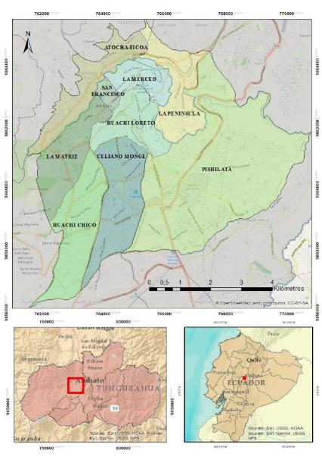
INTRODUCCIÓN
Descripción del área de estudio
La ciudad de Ambato consta de las siguientes parroquias urbanas:
Atocha Ficoa
Celiano Monje
Huachi Chico
Huachi Loreto
La Matriz
La Merced
La Península
Pishilata
San Francisco

Slide 8
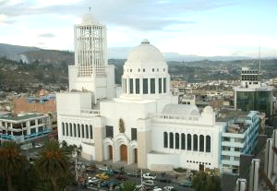
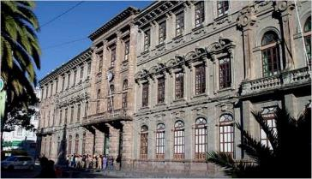
FUNDAMENTO TEÓRICO
Patrimonio Cultural
Conjunto de bienes que caracterizan la creatividad de un pueblo y que distinguen a las sociedades y grupos sociales unos de otros, dándoles su sentido de identidad, sean estos heredados o de producción reciente (UNESCO, 1972).
Tangible
Mueble
Inmueble
Intangible
Patrimonio Cultural de Ambato

Slide 9
FUNDAMENTO TEÓRICO
Documentación Patrimonial
Actividad que permite la recopilación, organización y gestión de la información de los bienes culturales que acreditan su existencia y características.
Proceso de Documentación
Medición
Modelado
Presentación
(Fernández & Arenillas, 2017)

Slide 10
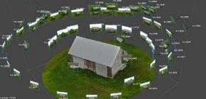
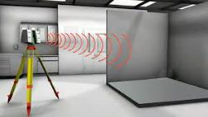
FUNDAMENTO TEÓRICO
Técnicas de Documentación Digital
Fotogrametría de Objeto Cercano
Escaneo Láser
Fotogrametría terrestre para obtención de medidas geométricas
Rango de distancia de toma: 0,1 hasta 300 metros
Análisis de cambio y reconstrucción de edificaciones arquitectónicas
Aplicaciones no topográficas
Método no intrusivo y captura masiva de datos
Muestrear un entorno mediante el uso del haz láser
Principio de funcionamiento del escáner láser
Versatilidad, eficiencia y calidad del producto a documentar
Aplicaciones variadas. Ingeniería inversa, civil, minería, arquitectura, etc
Analiza: geometría, dimensiones, color y textura
Nota. Tomado de Bitfab (2020).
Nota. Tomado de Sinluz (2013).

Slide 11
FUNDAMENTO TEÓRICO
Difusión Geoinformación Patrimonial
Base de Datos Espacial
Infraestructura de Datos Espaciales
Datos almacenados de manera estructurada
Almacena geometrías
Sistema Gestor de Base de Datos
Estructura informática en la red
Datos georreferenciados y servicios de información
Interoperabilidad
Normas y estándares – Open Geospatial Consortium
Servicios Geoespaciales
Geoportal, Web Mapping
Modelamiento de bases de datos
Modelo conceptual
Modelo lógico
Modelo físico
Nota. Tomado de Imasgal (2018) y Beynon (2018).
Nota. Tomado de IDEE (2021).

Slide 12
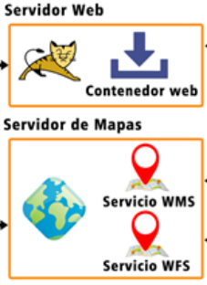
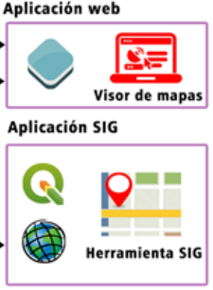
FUNDAMENTO TEÓRICO
Tecnologías
Arquitectura Web Mapping
Base de Datos
Geoserver
Capa de Datos
Capa de Negocios o Servicio
Capa de Aplicación

Slide 13
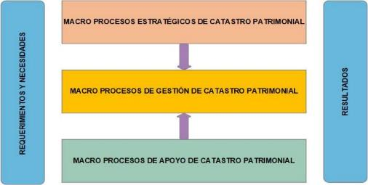
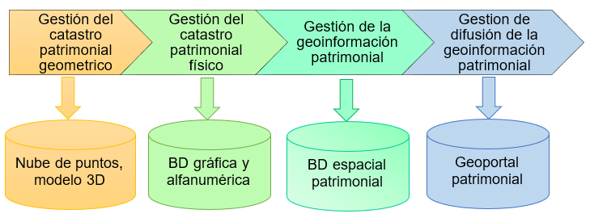
METODOLOGÍA
Modelo de Gestión
Esquema de Planificación
Macro Procesos de Catastro Patrimonial

Slide 14
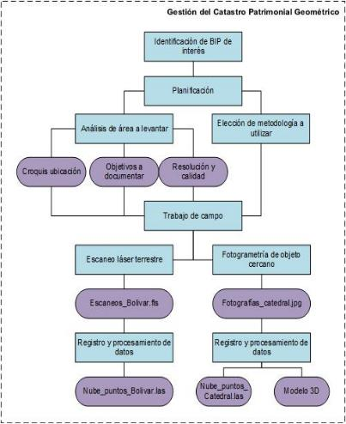
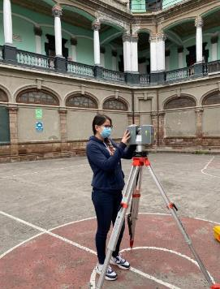
METODOLOGÍA
Gestión del Catastro Patrimonial Geométrico

Slide 15
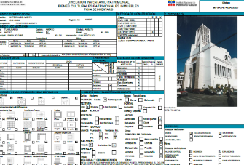
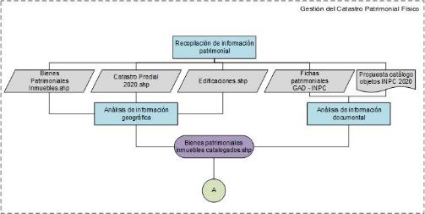
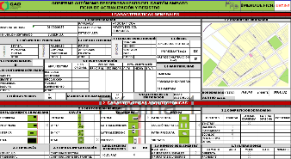
METODOLOGÍA
Gestión del Catastro Patrimonial Físico
Fichas Patrimoniales INPC-GAD
Bienes Patrimoniales Inmuebles

Slide 16
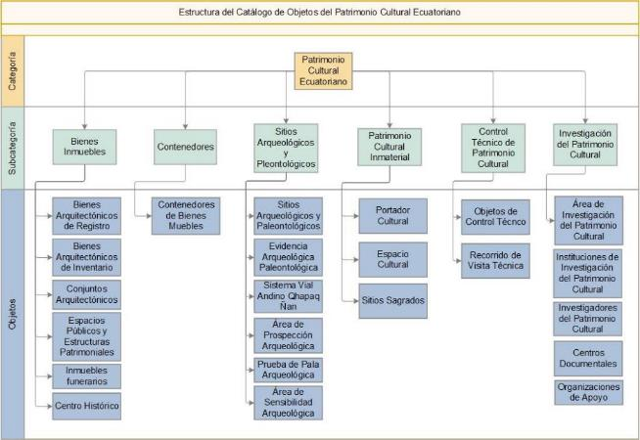
METODOLOGÍA
Gestión del Catastro Patrimonial Físico
Propuesta Catálogo de Objetos INPC
Nota. Tomado y adaptado de (Guevara, 2020).

Slide 17
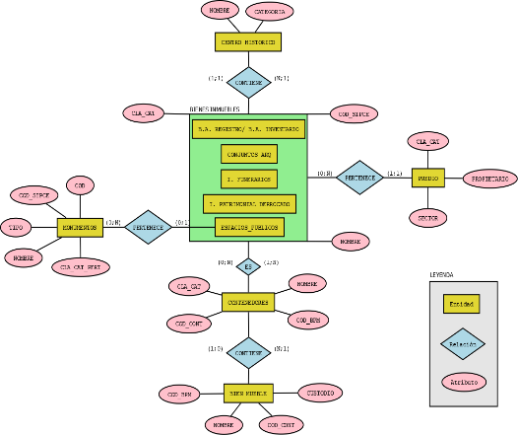
METODOLOGÍA
Gestión del Geoinformación Patrimonial
Modelo Conceptual (Modelo Entidad – Relación)

Slide 18
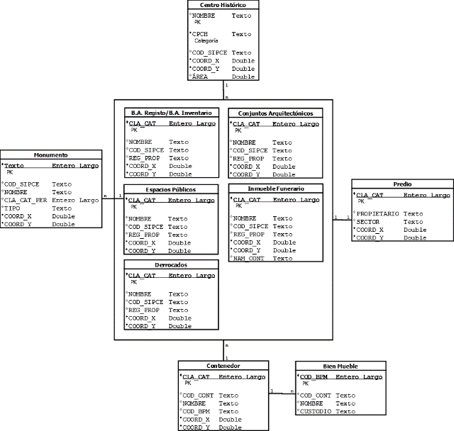
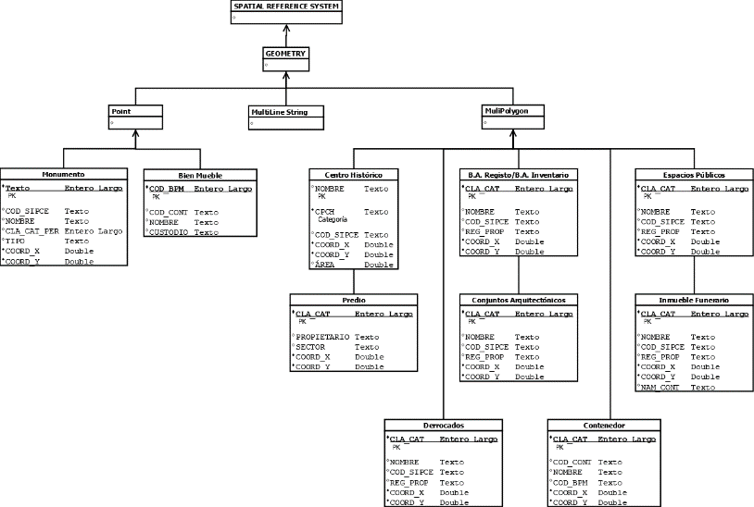
METODOLOGÍA
Gestión del Geoinformación Patrimonial
Modelo Lógico (Modelo Relacional)
Modelo Lógico (Modelo OGC)
Jerarquía de clases para soporte geométrico. Indexa al marco OGC.

Slide 19
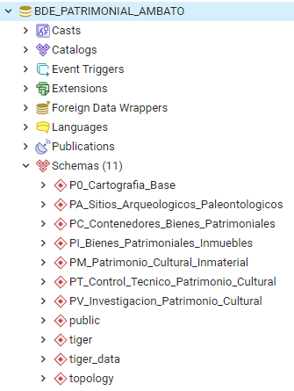
METODOLOGÍA
Gestión del Geoinformación Patrimonial
Modelo Físico
Categoría
Subcategoría
Objeto Geográfico
Atributo
Dominio
Nota. Esquema propuesto por CONAGE y Secretaría de Planificación con respecto a la estructura de un catálogo de objetos. Adaptado de (Consejo Nacional de Geoinformática, 2016).

Slide 20
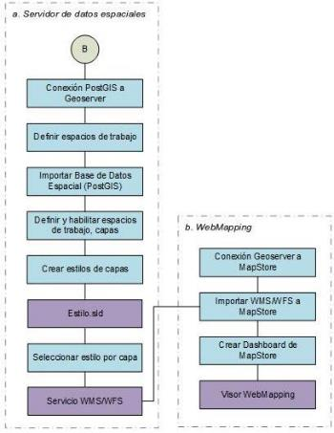
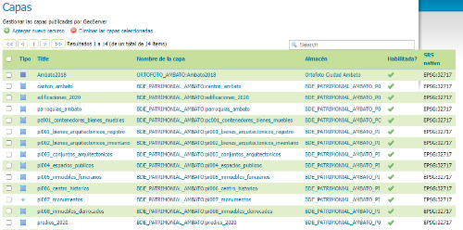
METODOLOGÍA
Gestión de la difusión de la Geoinformación Patrimonial
Servidor de Datos Espaciales

Slide 21
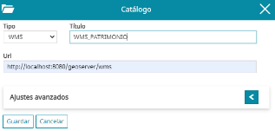
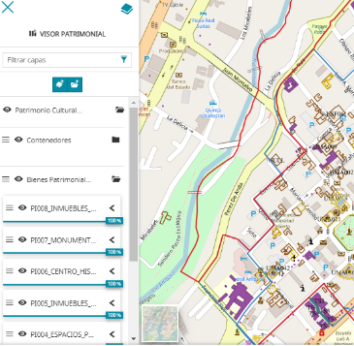
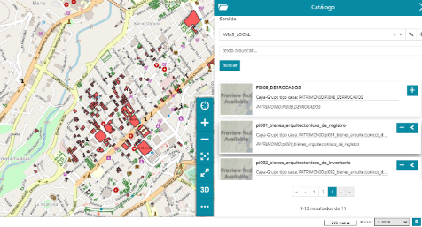
METODOLOGÍA
Gestión de la difusión de la Geoinformación Patrimonial
Geoportal - Web Mapping
MapStore

Slide 22
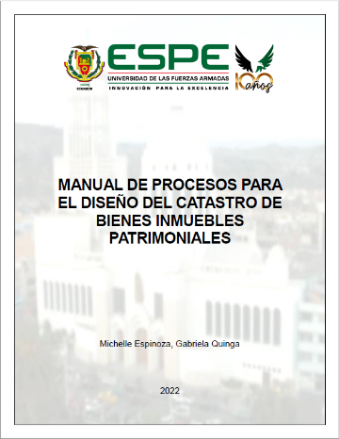
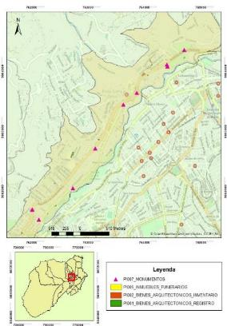
RESULTADOS
Manual de procesos para el diseño del catastro patrimonial
Cobertura del catastro patrimonial georreferenciado de la ciudad de Ambato
Parroquia Atocha - Ficoa

Slide 23
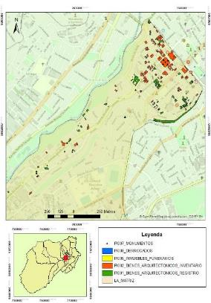
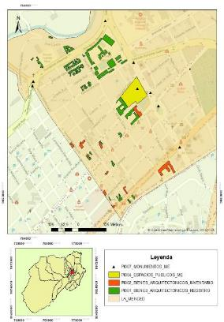
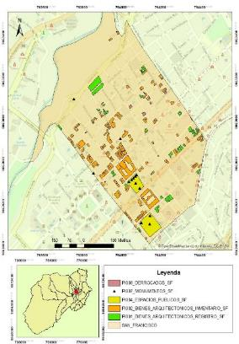
RESULTADOS
Cobertura del catastro patrimonial georreferenciado de la ciudad de Ambato
Parroquia La Matriz
Parroquia La Merced
Parroquia San Francisco

Slide 24
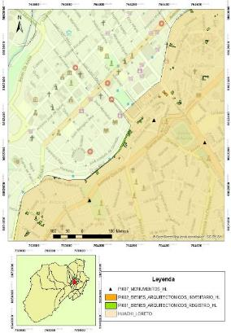
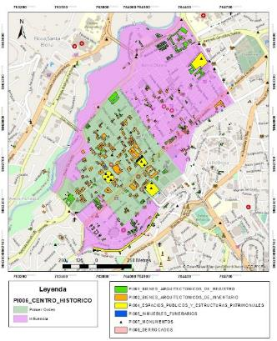
RESULTADOS
Cobertura del catastro patrimonial georreferenciado de la ciudad de Ambato
Parroquia Huachi Loreto
Centro Histórico

Slide 25
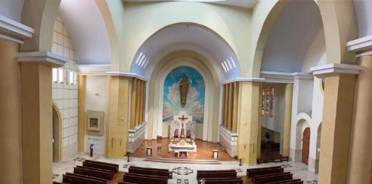
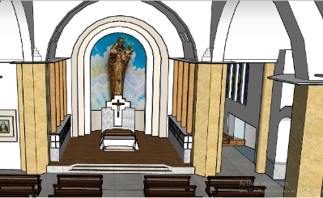
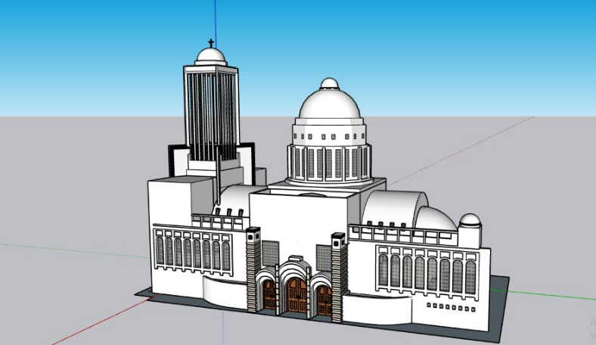
RESULTADOS
Modelo tridimensional de la iglesia “La Catedral”

Slide 26
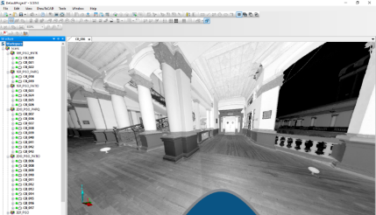
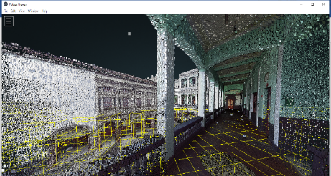
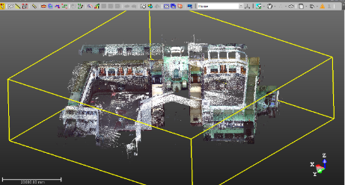
RESULTADOS
Modelo tridimensional de la parte interna del “Colegio Bolívar”
Nube de puntos
En total: 29 escaneos

Slide 27
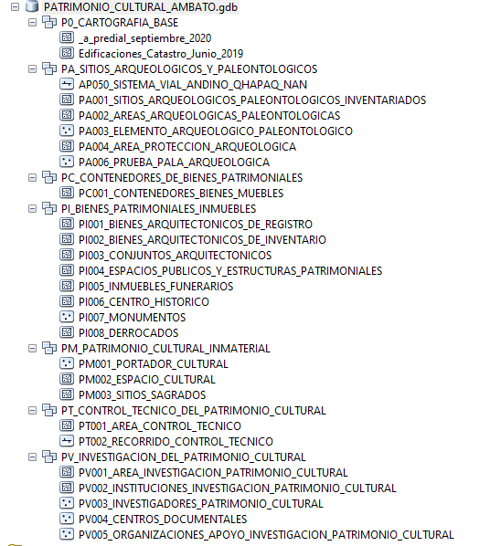
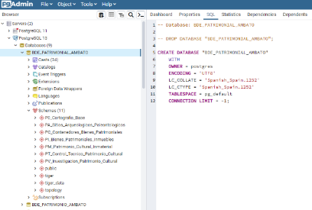
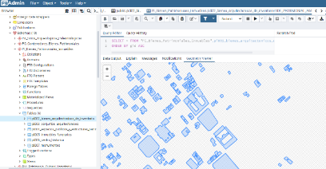
RESULTADOS
Base de Datos Espacial Patrimonial Ambato

Slide 28
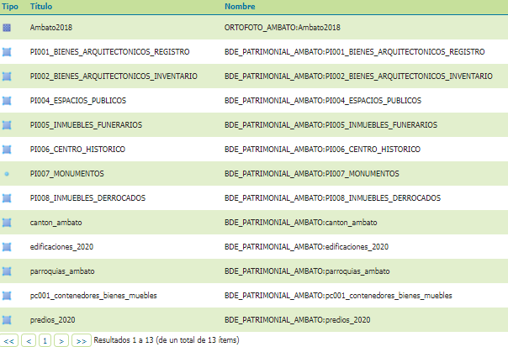
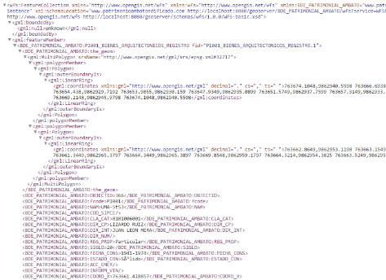
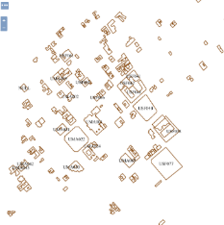
RESULTADOS
Catálogo de Servicios Web
Web Map Service (WMS)
Web Feature Service (WFS)
Formato estándar GML

Slide 29
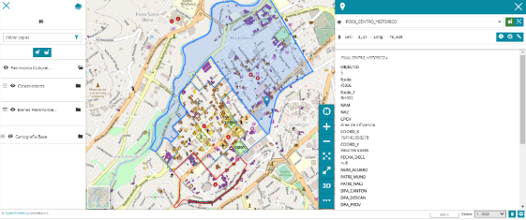
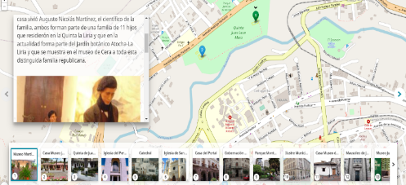
RESULTADOS
Geoportal – Web Mapping
http://localhost:8080/mapstore/#/viewer/openlayers/33

Slide 30
CONCLUSIONES
Se evidencia en cinco parroquias urbanas la presencia de bienes patrimoniales inmuebles. Atocha Ficoa se caracteriza por las Quintas. Las parroquias: La Matriz, La Merced y San Francisco, por arquitectura religiosa y edificaciones históricas.
Fotogrametría de rango corto es de fácil acceso al igual que su nivel de procesamiento, la calidad depende de los equipos a utilizar.
Escaneo Láser tiene una mayor precisión, calidad y eficiencia, pero su acceso es limitado.
El catálogo de servicios facilitará el intercambio de información entre instituciones interesadas en la gestión e investigación del patrimonio cultural edificado.
El geoportal con la aplicación Web Mapping permite que la información compartida pueda ser visualizada, consultada, filtrada, editada y descargada; la ventaja es que los usuarios no necesitan ser expertos en GIS.
El manual de procesos contribuye a desarrollar una metodología para la gestión de geoinformación patrimonial en las instituciones públicas de interés para un registro actualizado y utilizando tecnologías de libre acceso.

Slide 31
RECOMENDACIONES
Se recomienda el análisis en la zona rural del cantón Ambato, ya que poseen una tipología vernácula y tradicional
El patrimonio cultural contiene una amplia gama de objetos por ello, se recomienda realizar la integración en lo posible de todos con el fin de espacializarlos y llevar un registro digital completo e integrado.
El desarrollo de aplicaciones con software libre en la actualidad ha tomado importancia, por ende, se recomienda explotar las potencialidades para difundir información de manera responsable.
Las técnicas para el registro digital de los inmuebles patrimoniales son variadas, por lo que se recomienda en primera instancia determinar las necesidades y estado de conservación de cada bien inmueble, y a partir de ello seleccionar la metodología, precisión métrica y producto a entregar.
Fomentar la importancia del conocimiento del patrimonio cultural en la comunidad, especialmente en las nuevas generaciones, ya que se asegura que perdure en el tiempo y se fortalezca la identidad de un pueblo.

Slide 33
DEPARTAMENTO DE CIENCIAS DE LA TIERRA Y DE LA CONSTRUCCIÓN
CARRERA DE INGENIERÍA GEOGRÁFICA Y DEL MEDIO AMBIENTE
“Propuesta de un modelo de gestión para la documentación y difusión de la geoinformación de los bienes inmuebles pertenecientes al patrimonio cultural edificado de la ciudad de Ambato”
Autoras: Espinoza Cruz, Michelle Daniela
Quinga Loya, María Gabriela
Director del proyecto
Ing. Pérez Salazar, Pablo MSc
Docente evaluador
Ing. Padilla, Oswaldo Ph. D.
Director de carrera
Ing. Robayo Nieto, Alexander MSc
Secretaria Académica
Ab. Benavides Guzmán, Michelle

